Slide 1
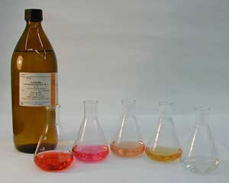

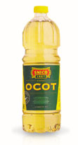
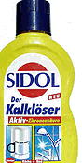
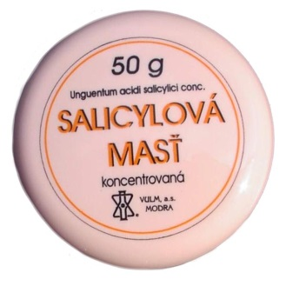
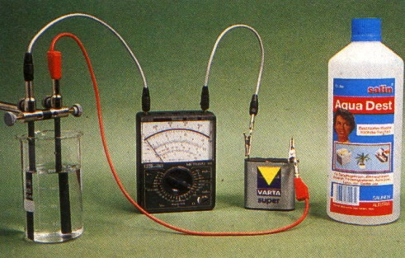
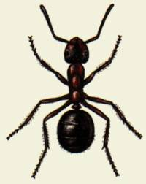
Pozorne si pozrite obrázky a určte pojem, ktorý ich spája.
Na papier napíšte niekoľko typických vlastností týchto látok.
HCl
Kyselina

Slide 2
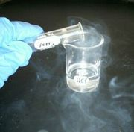
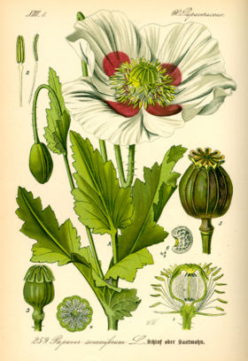
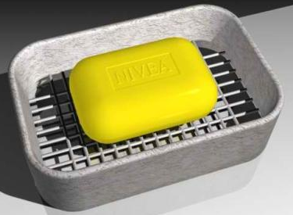
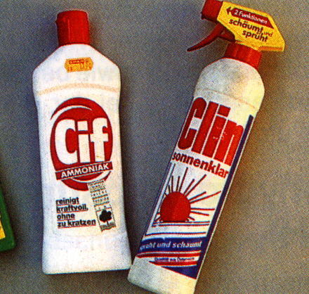
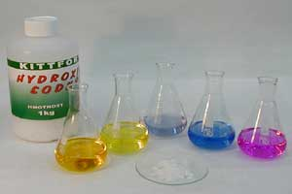
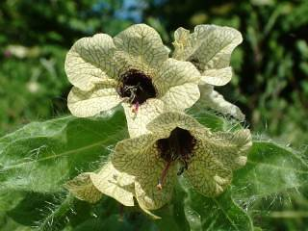
Pozorne si pozrite obrázky a určte pojem, ktorý ich spája.
Na papier napíšte niekoľko typických vlastností týchto látok.
Zásada
čpavok
blen
NaOH

Slide 3
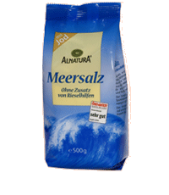
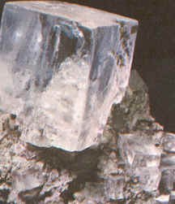
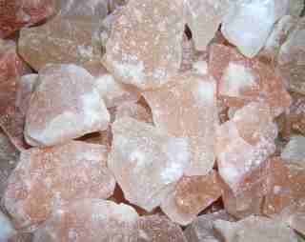
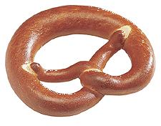
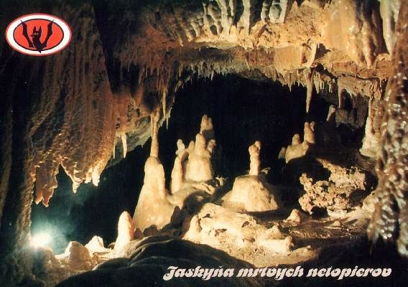
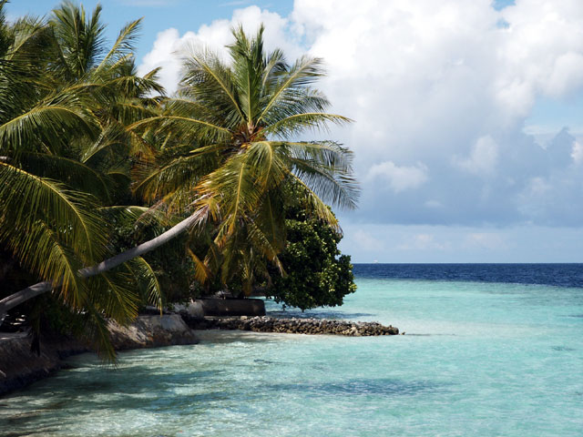
Pozorne si pozrite obrázky a určte pojem, ktorý ich spája.
Na papier napíšte niekoľko typických vlastností týchto látok.
Soľ

Slide 4
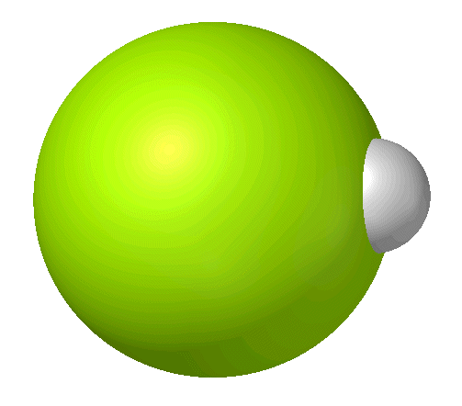
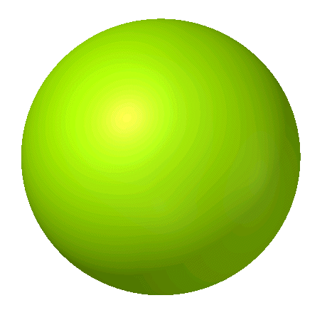
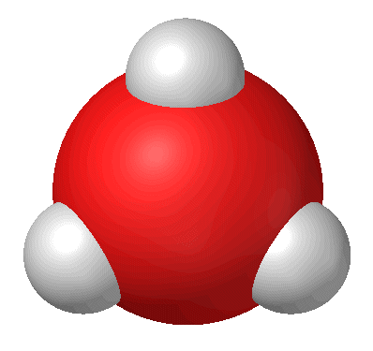
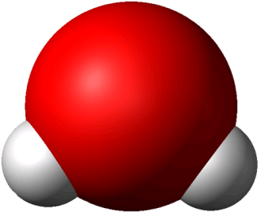
Kyseliny
H⁺
+
-
+
+
HCl + H₂O  Cl⁻ + H₃O⁺
Zovšeobecnenie:
kyselina + voda  anión kyseliny + oxóniový katión
Kyselina je častica, ktorá je schopná odštiepiť do roztoku protón H⁺.
Protón nemôže existovať samostatne, naviaže sa na molekulu vody – vznikne oxóniový ión (H₃O⁺)

Slide 5
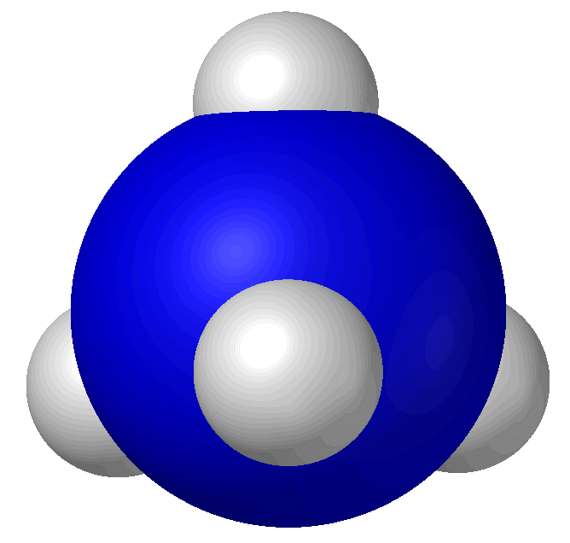
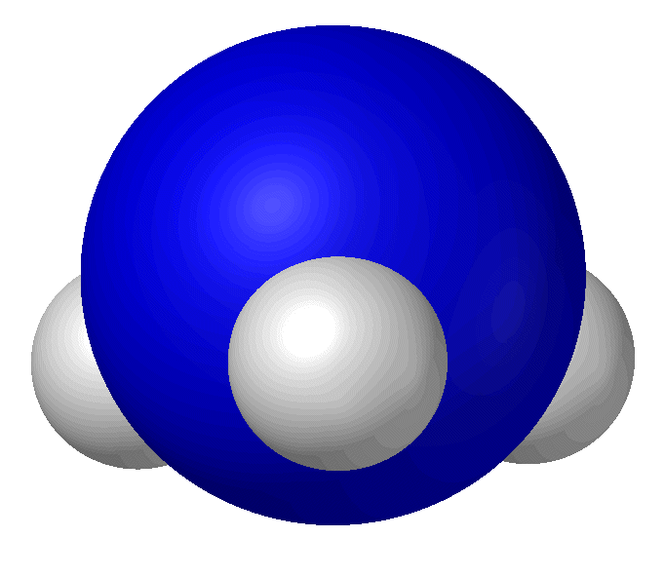

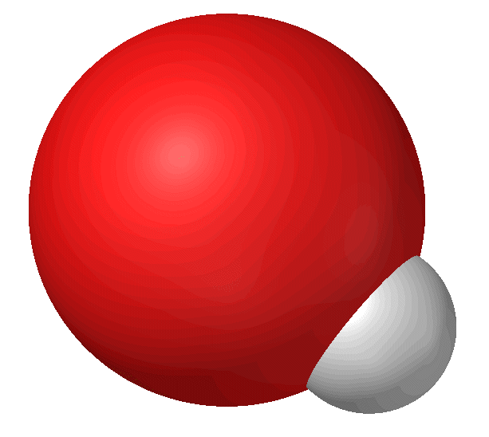
Zásady
Reakcia amoniaku s vodou:
H⁺
+
+
+
-
NH₃ + H₂O  NH₄⁺ + OH⁻
Zovšeobecnenie:
zásada + voda  protonizovaná báza + hydroxidový anión
Zásada je častica, ktorá je schopná prijať protón H⁺

Slide 6
Protolytické reakcie
H⁺
-
+
+
+
HCl + NH₃  Cl⁻ + NH₄⁺
Zovšeobecnenie:
HA + B  A⁻ + HB⁺
Kyselina 1 + Zásada 2  Zásada 1 + Kyselina 2
Kyseliny odovzdávajú protóny (H⁺) a zásady ho prijímajú. Vznikajú pri tom konjugované páry k1-z1, z2-k2.Protolytické reakcie sú reakcie, pri ktorých si častice vymieňajú protóny.

Slide 7
Silné kyseliny – HCl slabé kyseliny

Slide 8
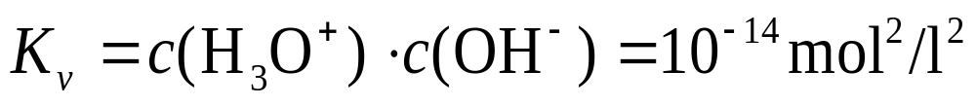
Autoprotolýza vody
Súčin koncentrácií iónov H3O+a OH-je vo vodných roztokoch vždy konštantný. Je označovaný ako iónový súčin vody.
H⁺
+
-
+
+
H₂O + H₂O  OH⁻ + H₃O⁺
Súčin látkových koncentrácií oboch iónov K_{v} = iónový súčin vody

Slide 9
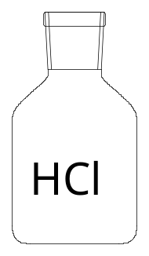
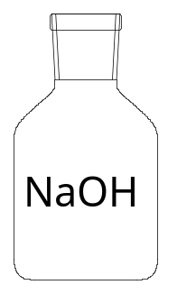

Neutralizácia
H₃O⁺ + Cl⁻
Na⁺ + OH⁻
Na⁺ + Cl⁻ + 2 H₂O
Neutralizácia je opakom autoprotolýzy
H₃O⁺ + OH⁻ ⎯→ 2 H₂O
HCl + NaOH ⎯→ NaCl + H₂O

Slide 10
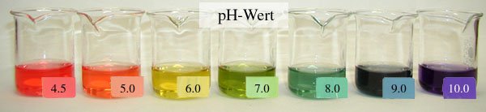
pH
pH je záporný logaritmus koncentrácie H₃O⁺
pH = -log [ c(H₃O⁺) ]
Neutrálny roztok:
c(H₃O⁺) = c(OH⁻) K_{v} = 10⁻⁷ mol/l = pH 7
pH
Rastúca kyslosť
Rastúca zásaditosť
c(H₃O⁺) 10⁰ 10⁻² 10⁻⁴ 10⁻⁶ 10⁻⁷ 10⁻⁸ 10⁻¹⁰ 10⁻¹² 10⁻¹⁴
pH 0 2 4 6 7 8 10 12 14

Slide 11
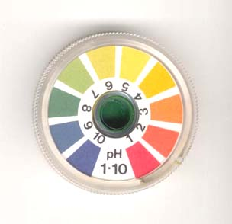
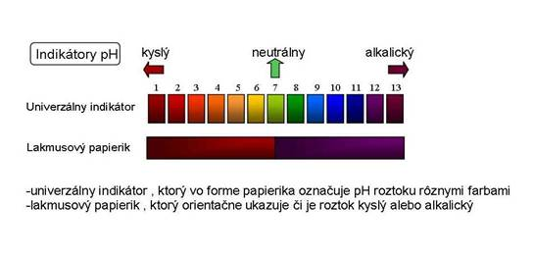
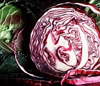

Acidobázické indikátory
Farbivá, ktoré pri zmene kyslosti zmenia farbu

Slide 12
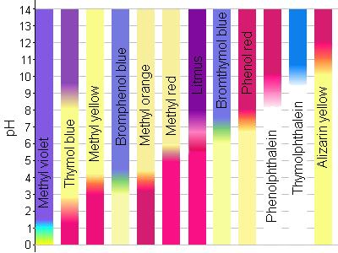
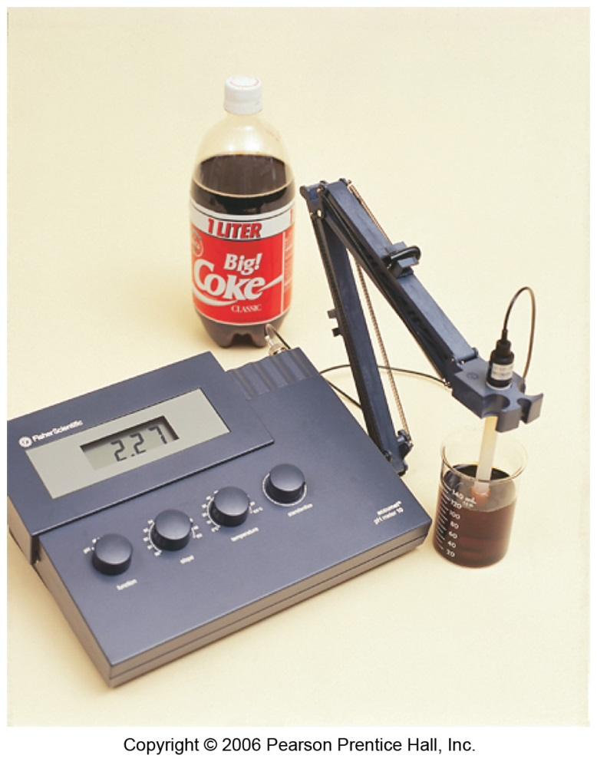
Meranie pH
Indikátory
pH meter

Slide 13
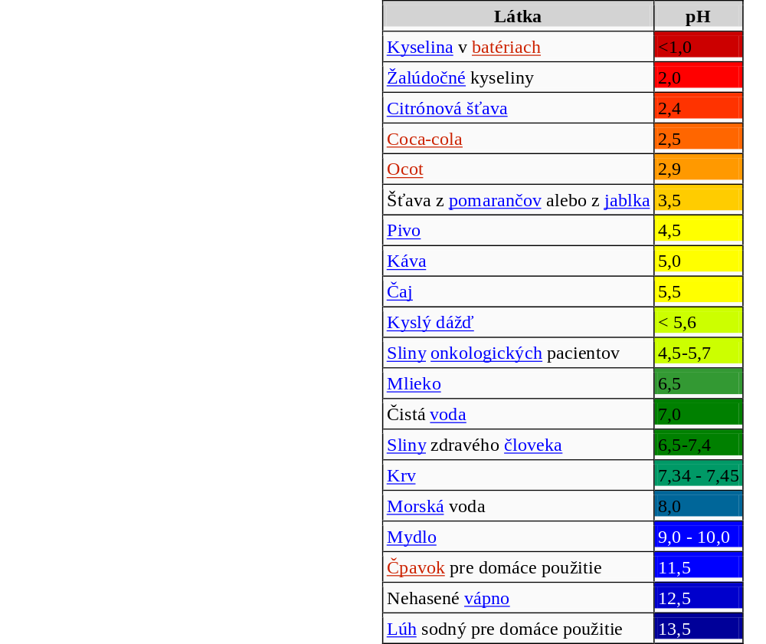
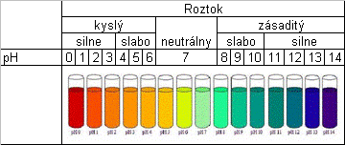
Rozdelenie roztokov podľa kyslosti

Slide 14
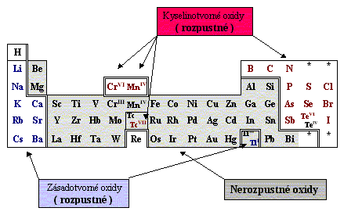
Kyselinotvorné a zásadotvorné oxidy

Slide 15
Príprava kyslých roztokov
Roztok kyseliny
Nekov
Nekovový oxid
Kyselina
O₂
H₂O
H₂O
Nekovový oxid | Kyselina | Anión kyseliny
CO₂ | H₂CO₃ | HCO₃⁻
SO₃ | H₂SO₄ | HSO₄⁻
P₄O₁₀ | H₃PO₄ | H₂PO₄⁻
NO₂ | HNO₃ | NO₃⁻

Slide 16


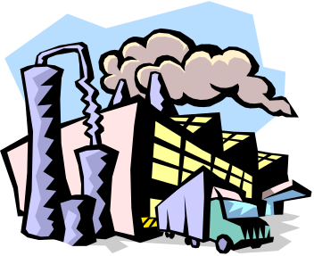

Kyslé dažde
H₂O
H₂O
H₂SO₄
HNO₃
SO₃
NO₂
O₂
H₂SO₃
O₂
SO₂
H₂O
Imisie
NO
Emisie
Emisie

Slide 17
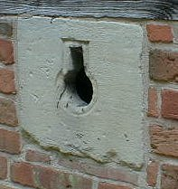
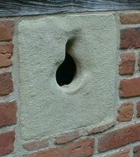
Kyslé dažde : Škody na budovách
Vápenec reaguje s kyselinou sírovou a vzniká sadrovec:
CaCO_{3 (s)} + H₂O + H₂SO₄ _{(aq)} → [CaSO₄ ⋅ 2 H₂O] + CO_{2 (g)}
Rozpad malty

Slide 18
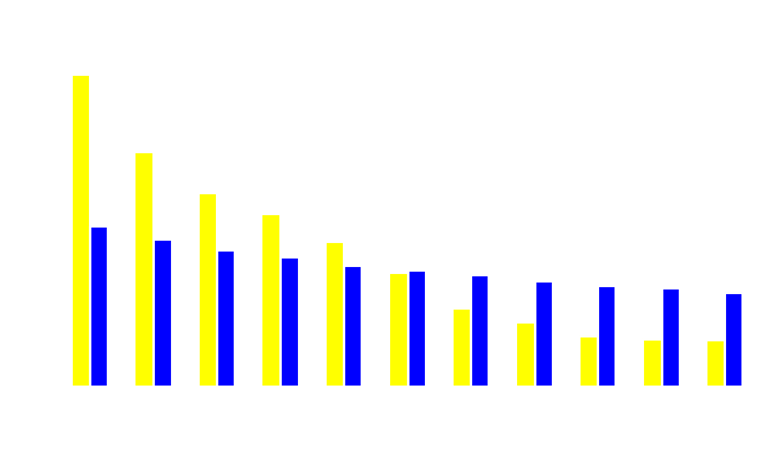
Pokles emisií
Oxid siričitý SO₂
Oxidy dusíka NO_{x}

Slide 19
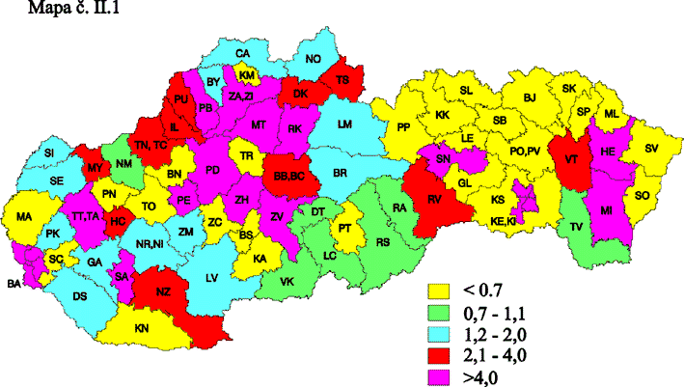
Emisie SO₂ na území SR

Slide 20
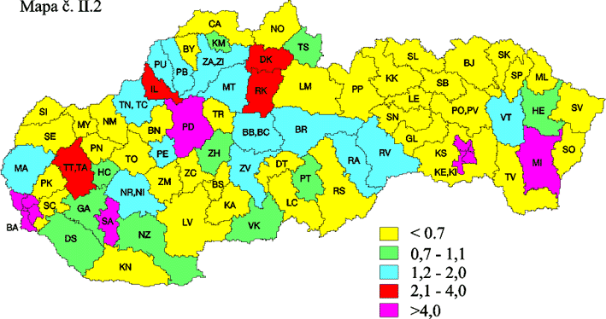
Emisie NO_{x} na území SR

Slide 21

Domáca úloha a voľný čas
Motivačné pokusy:
http://kekule.science.upjs.sk/chemia/kuch/kaz/6.htm#kapitola24

